Slide 1

Wasserfallmodell
EDON ABAZI

Slide 2
Über die Präsentation
Was ist das Wasserfallmodell?
Die 5 Phasen im Wasserfallmodell
Übersicht der Vor- und Nachteile im Modell
Erweitertes Wasserfallmodell bringt mehr Flexibilität
Fazit: Wasserfallmodell braucht alternative Ansätze

Slide 3
Was ist das Wasserfallmodell?
Klassischen Methoden im Projektmanagement
Lineares Planungsmodell
Strikte Phasen Ablauf
Prinzip des Wasserfallmodells

Slide 4
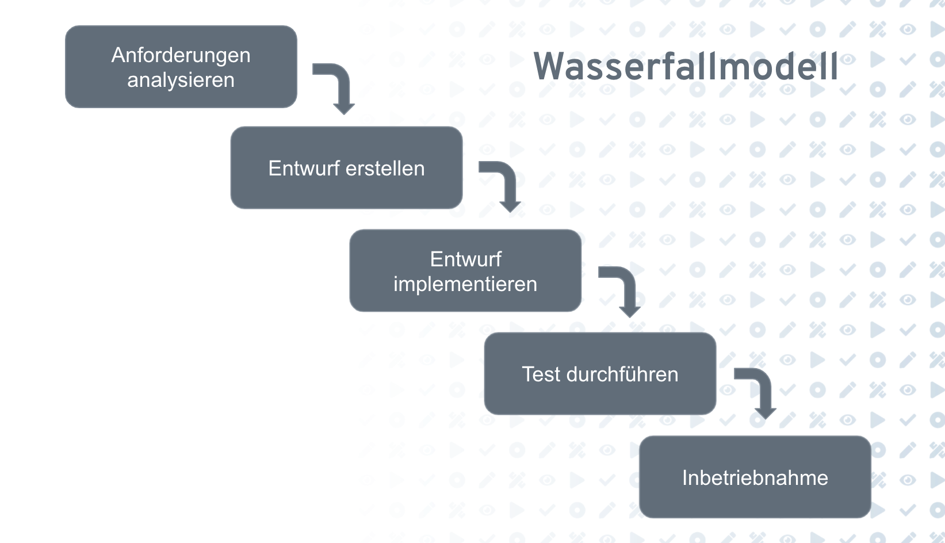
Die 5 Phasen im Wasserfallmodell
Anforderungen analysieren
Entwurf erstellen
Entwurf implementieren
Test durchführen
Inbetriebnahme

Slide 5
Anwendung
Start- und Endtermin
Aufgaben und Zwischenergebnisse gesetzt
Notfall
Jede Phase wird nur einmal durchlaufen

Slide 6
Phase 1: Anforderungen analysieren
Anforderungen an das neue Projekt festgelegt
Soll-Konzept
Eigenschaften des zu entwickelnden Produkts
Preise
Realisierbarkeit

Slide 7

Phase 2: Entwurf erstellen
Konkretes Lösungskonzept
Welche Informationen werden benötigt?
Was für Tools und Technologien werden verwendet?

Slide 8
Phase 3: Entwurf implementieren
Entwicklung des Produkts
Zwischentests

Slide 9

Phase 4. Test durchführen
Ziel ist es Fehler aufzudecken und diese zu beseitigen

Slide 10
Phase 5: Inbetriebnahme
Fertig Produkt
Auslieferung and den Kunden

Slide 11
Übersicht der Vor- und Nachteile im Modell
✓ Vorteile | ✗ Nachteile
✓ Einfache Struktur mit klaren Vorgabe | ✗ Starre Reihenfolge und damit wenig flexibel
✓ Sichtbarer Projektfortschritt mithilfe von Meilensteinen | ✗ Spätes erkennen von Umsetzungsfehlern
✓ Arbeitsumfang kann mit dem Projektbeginn eingeschätzt werden | ✗ Abgrenzung der einzelnen Phasen vor allem in komplexen Projekten schwierig
✓ Planungssicherheit und Kontrolle | ✗ Schwierig alle Phasen reibungslos nacheinander abzuarbeiten
✓ Lösungswege fließen in die Projektplanung mit ein | ✗ Bei Fehlern und Änderung geht es meist zurück in die Entwurfsphase
✓ Kalkulation von Zeit-, Budget- und Arbeitsaufwand | ✗ Teure Fehlerkorrektur

Slide 12
Erweitertes Wasserfallmodell bringt mehr Flexibilität
Projekte immer komplexer und meistens parallel bearbeitet werden
Das Projektteam kann in eine vorhergehende Phase zurückzukehren,

Slide 13
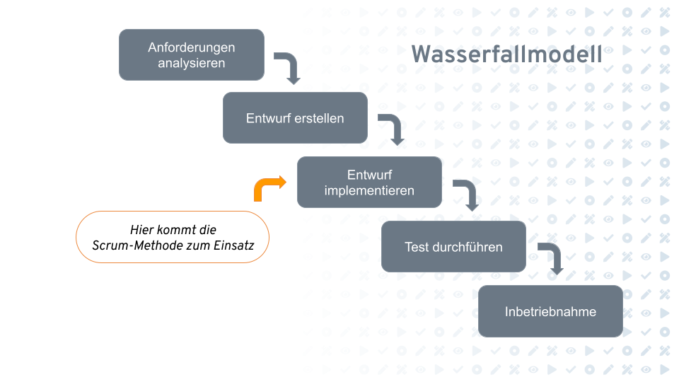
Erweiterung mit agilen Methoden

Slide 14
Fazit: Wasserfallmodell braucht alternative Ansätze
Streng linearen Ablaufs
Geringen Flexibilität
Alternative Ansätze

Slide 15
IT firmen die das Wasserfallmodell anwenden
Firma | Mitarbeiter | Gegründet | Hauptbüro
Agilites | 54 | 2012 | Ukraine
Soflab Technology | 200 | 2008 | Polen
SQA Service Ltd. | 25 | 2009 | Bulgarien
NIX Solutions Ltd. | 1200 | 1994 | Ukraine
A1Q1 | 600 | 2003 | USA

Slide 16
Allgemeine Firmen die verschiedene Projektmanagementmodelle nutzen
Firma | Projektmanagementmodell
BMW | Agile
Toyota | Wasserfall
Apple | Scrum/Agile
Amazon | Scrum/Wasserfall

Slide 17
Wissenswert: Ursprung des Wasserfallmodells?
Das Vorgehensmodell von Winston Walker Royce aus dem Jahr 1970, ist das Ursprungsmodell der heutigen Wasserfall Methode.

